Slide 1
Etika Komunikasi
Putu Agus Indrawan, M.Pd

Slide 2
Esensi Komunikasi
Dalam kehidupan sehari-hari, manusia tidak akan pernah lepas dari Komunikasi
Komunikasi Verbal ataupun non-verbal
Komunikasi antar Pribadi atau Intra Pribadi
Hal itu karena manusia manusia adalah makhluk Komunal
Lambat laun tercipta Nilai-Nilai dalam berkomunikasi

Slide 3
Etika dalam Komunikasi
Adanya nilai dalam komunikasi memunculkan istilah etika atau tata cara komunikasi agar tidak menimbulkan kesenjangan dan kesalahpahaman.
Bisa juga disebut sebagai bentuk penghargaan
Adanya etika tersebut memberikan gambaran persepsi yang sama dalam memaknai komunikasi dalam rumpun komunal itu sendiri.

Slide 4

Ada yang kenal dia?

Slide 5
Etika Komunikasi
Ada sebuah Teori yang menjelaskan bahwa Etika tersebut memiliki 3 Tujuan;
Membantu manusia untuk bertindak secara bebas dan dapat dipertanggung jawabkan
Membantu manusia mengambil sikap dan tindakan secara tepat dalam hidup ini
Tujuan akhir untuk menciptakan kebahagiaan.
”sistem tentang bagaimana kita harus hidup secara baik sebagai manusia.”

Slide 6
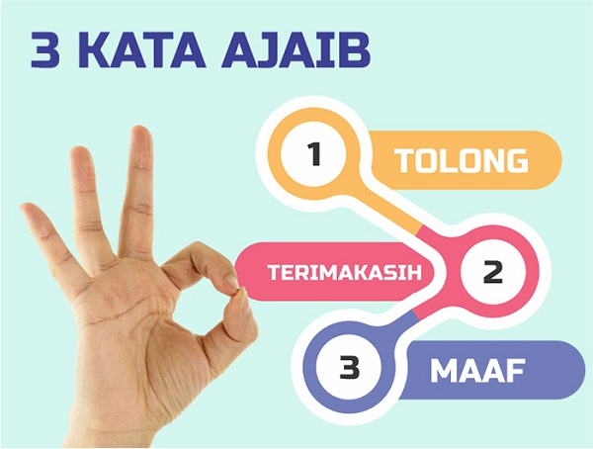
Kata Ajaib dalam Komunikasi

Slide 7
Tugas Individual
Kemukakan pendapat anda dari sudut pandang Bahasa Pergaulan mengenai kata “Anjay”!

